Slide 1
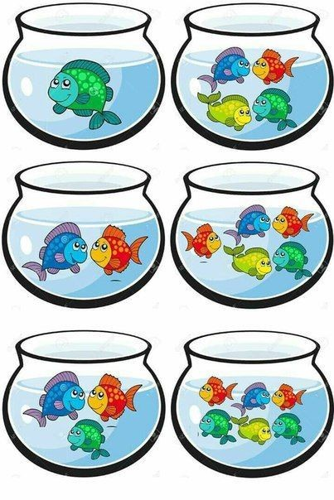
БУДЬ УВАЖНИМ! ПОРАХУЙ!
1
9
5
3
8
підготувала
вчитель-дефектолог
КЗ “ДНЗ № 122 КТ” КМР
Волобоєва Т.В.

Slide 2
ПОРАХУЙ ПРЕДМЕТИ В РАМОЧКАХ ТА СКЛАДИ ДО КОШИКА ЛИШЕ ТІ , КІЛЬКІСТЬ ЯКИХ ВІДПОВІДАЄ ВКАЗАНІЙ НА НЬОМУ ЦИФРІ
5

Slide 3
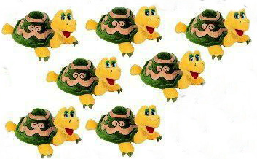
7

Slide 4
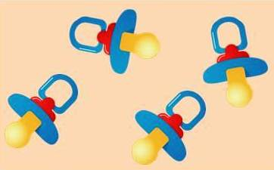
4

Slide 5
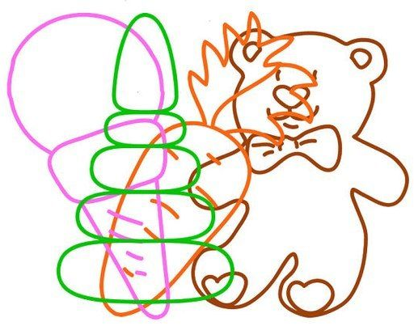
6

Slide 6
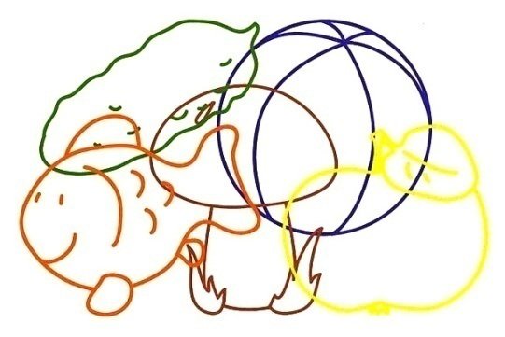
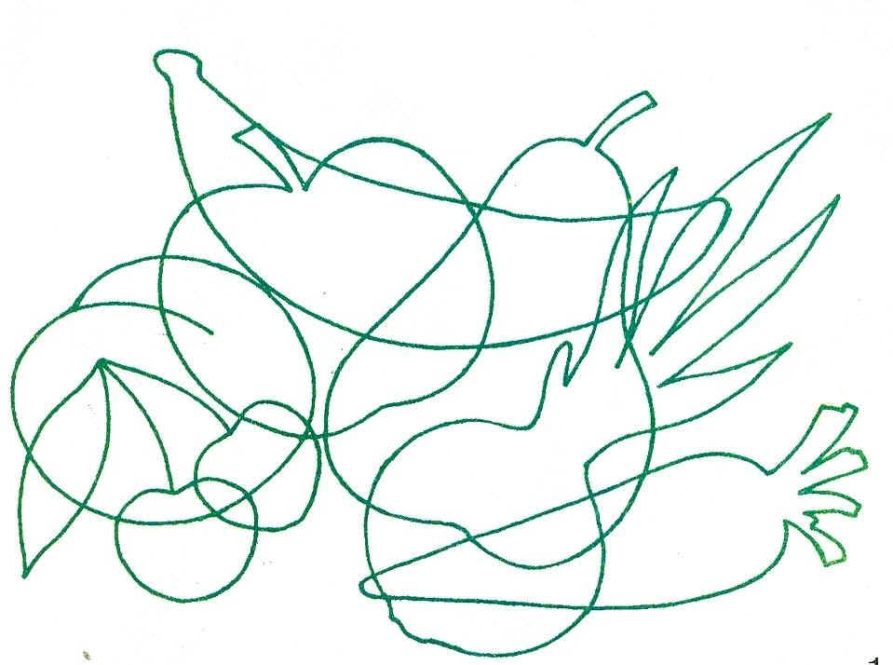
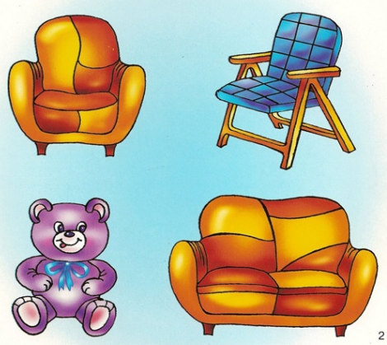
8

Slide 7
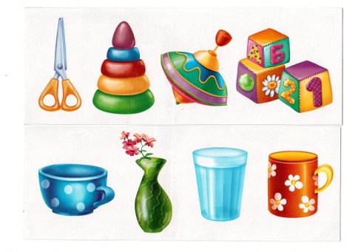
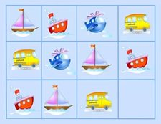
10

Slide 8
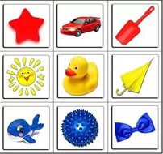
9

Slide 9
МОЛОДЕЦЬ!!!

